Slide 1
4월 월간 보고서
214

Slide 2
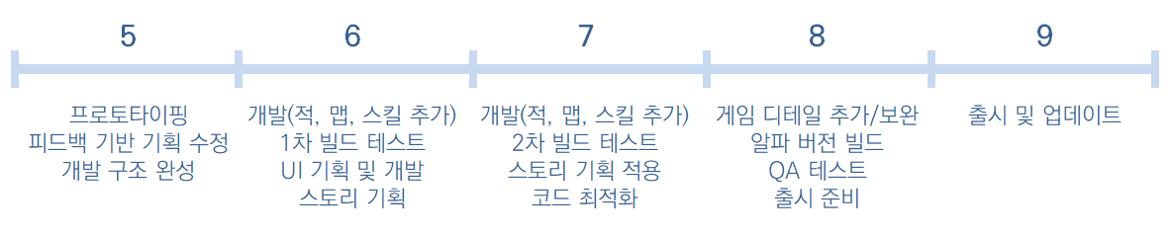
로드맵

Slide 3
개발
카메라 구조
적 FSM, AI
맵 로드
플레이어 수정
구조 인수인계
UI 개발
유니티 공부
C# 공부

Slide 4
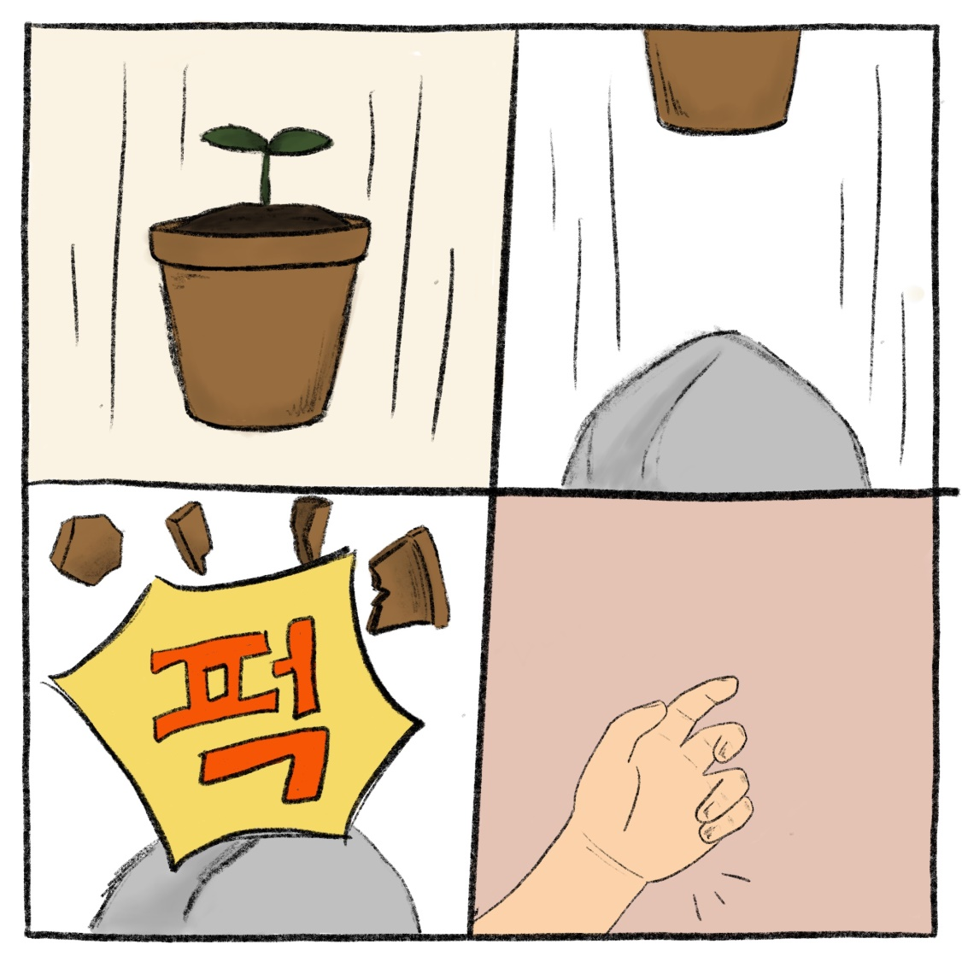
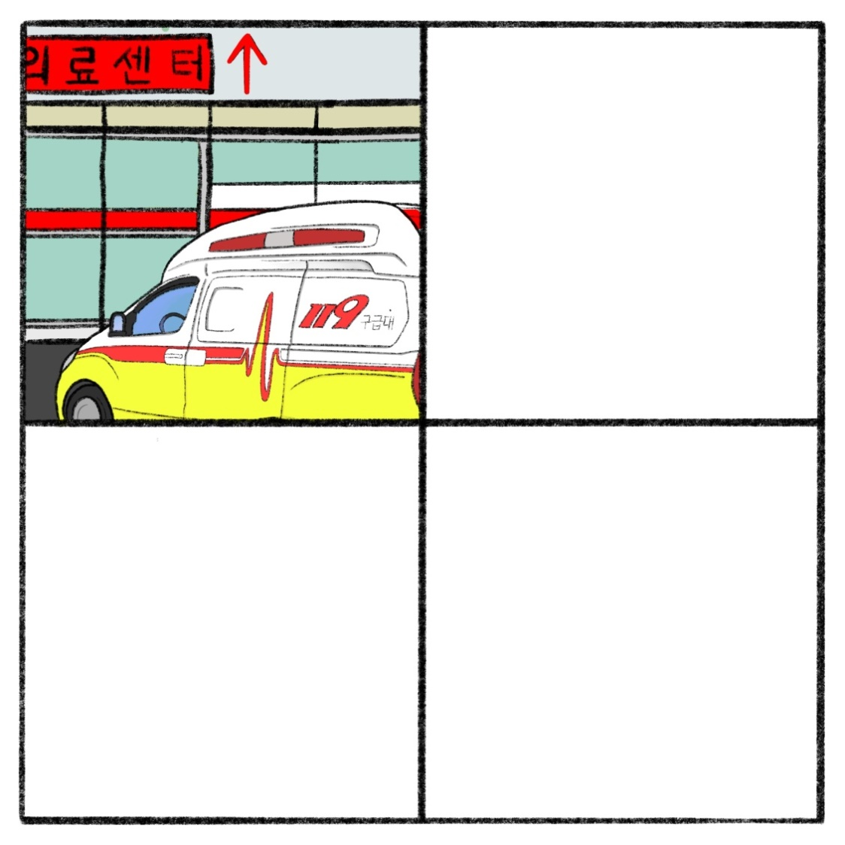
컷씬
스토리 전개를 위한 컷씬 기획 및 삽화 작업

Slide 5
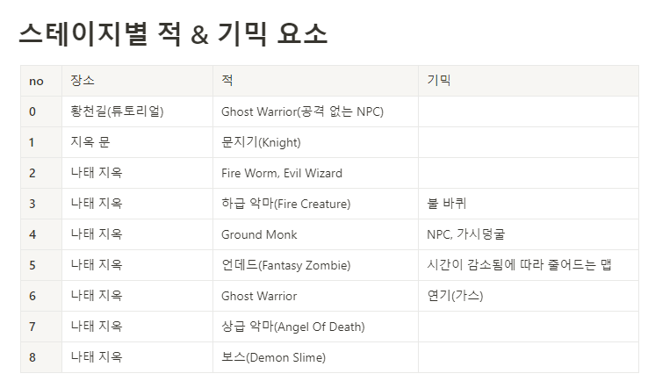
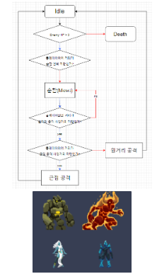
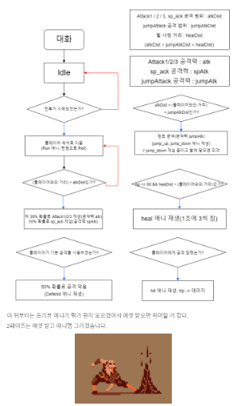
기획 – 스테이지 및 적 관련
스테이지 별 적 및 기믹 지정
적 패턴 기획
맵 컨셉은 나태지옥 하나로 고정,
해당 맵에서 등장하는 적의 순서 및 에셋, 스테이지 기믹 등 기획
적 개발을 위한 패턴 기획

Slide 6
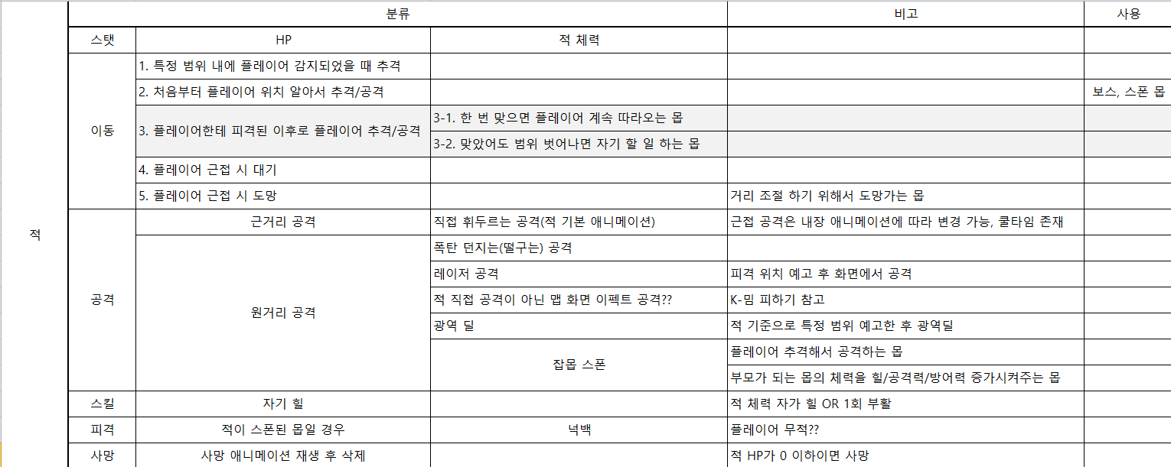
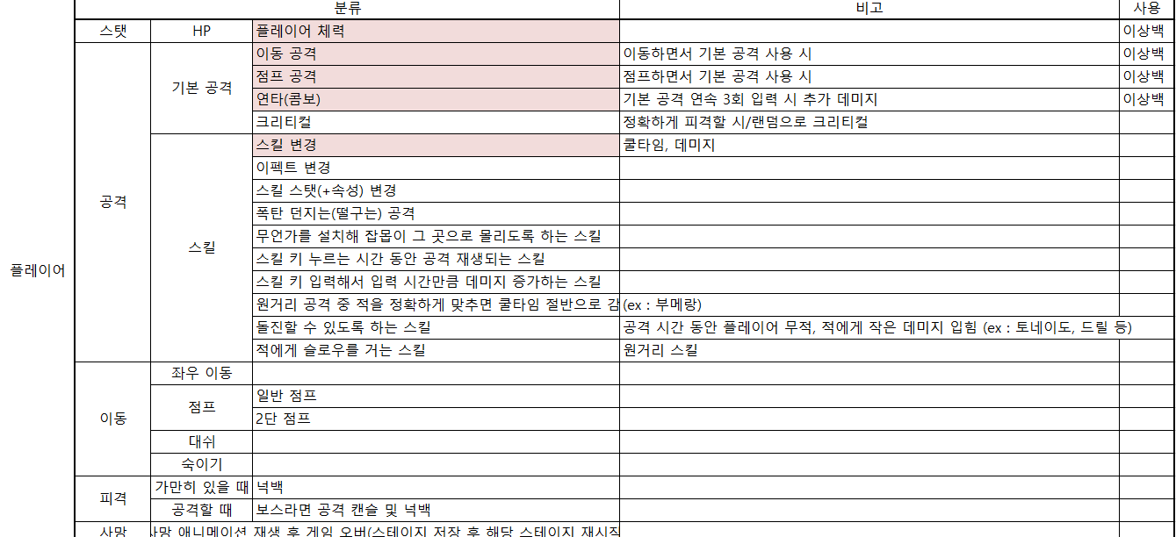
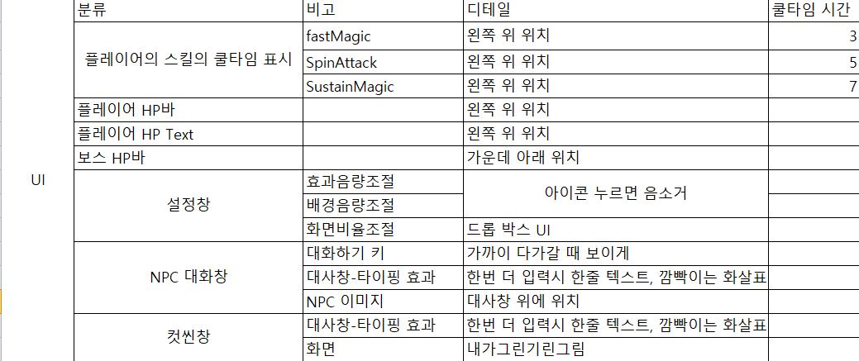
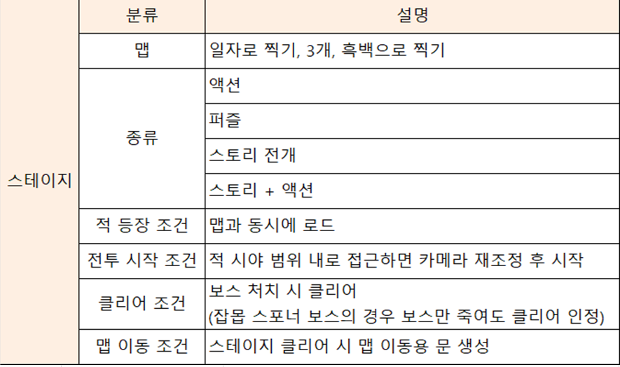
기획 – 기능 단위 분리

Slide 7
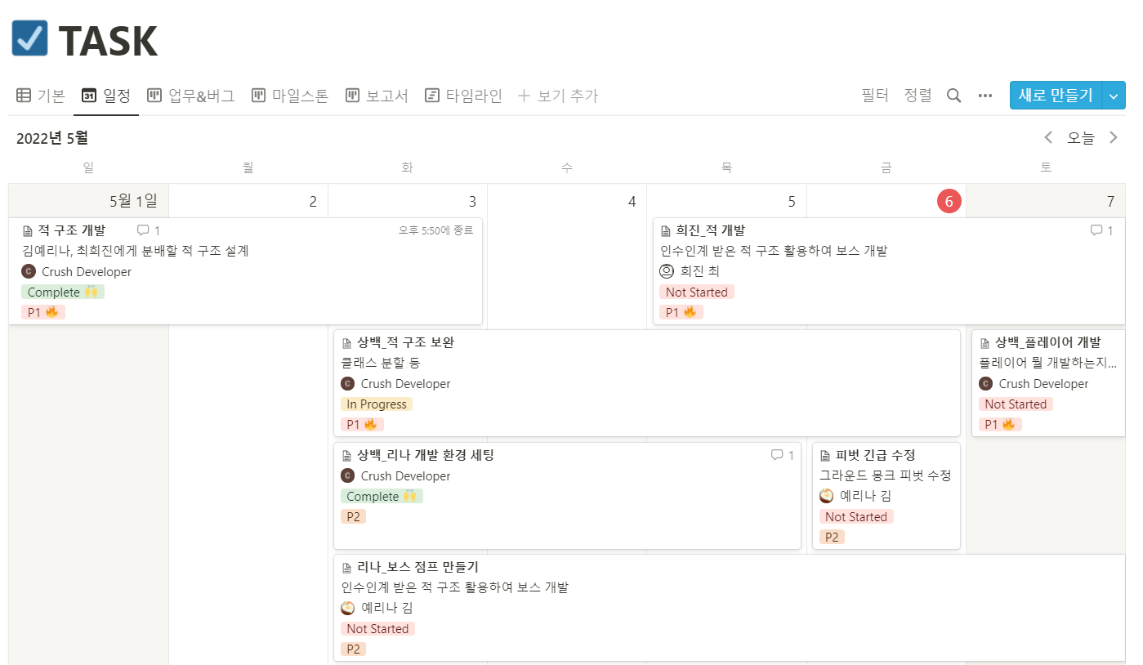
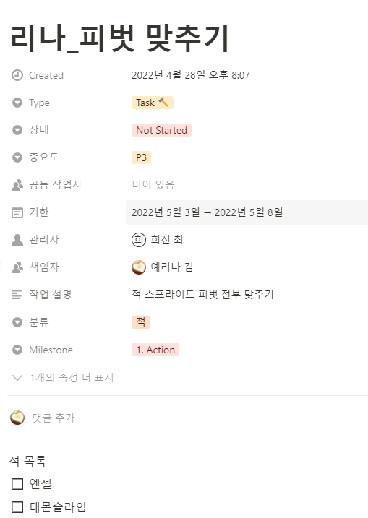
일정 관리

Slide 8
감사합니다

